Slide 1
Tepelné mosty spodní stavby
Vysoká škola technická a ekonomická
V Českých Budějovicích
BAKALÁŘSKÁ PRÁCE
Autor bakalářské práce: Luboš Pokorný
Vedoucí bakalářské práce: Ing. Pavlína Charvátová
Oponent bakalářské práce: Ing. Jan Krlín
České Budějovice, červen 2016

Slide 2
Motivace a důvody k řešení daného problému
Aktuálnost tématu
Osobní zájem o dané téma
Součást odborné praxe

Slide 3
Cíl práce
Cílem práce je vyhodnotit jednotlivá řešení detailů spodní stavby a najít optimální řešení.

Slide 4
Výzkumný problém
Hlavní úkoly:
Kvantifikovat tepelné mosty
Posoudit jednotlivé detaily mezi sebou
Zvolit optimální řešení

Slide 5
Metodika práce
Navržení a zakreslení vybraných detailů spodní stavby
Výpočet součinitele prostupu tepla
Výpočet lineárního činitele prostupu tepla
Posouzení na faktor nejnižší povrchové teploty
Porovnání výsledných hodnot

Slide 6
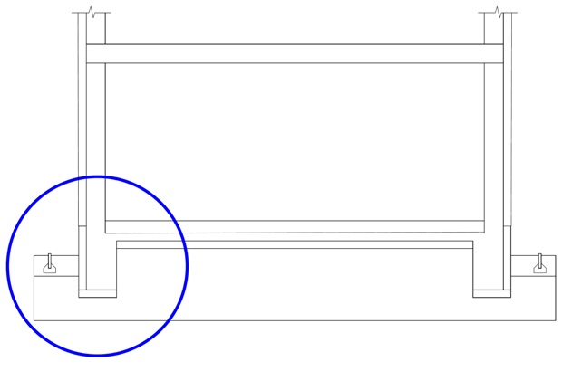
Schéma zvoleného detailu

Slide 7


Vzorce pro výpočty
Lineární činitel prostupu tepla
Faktor nejnižší povrchové teploty

Slide 8
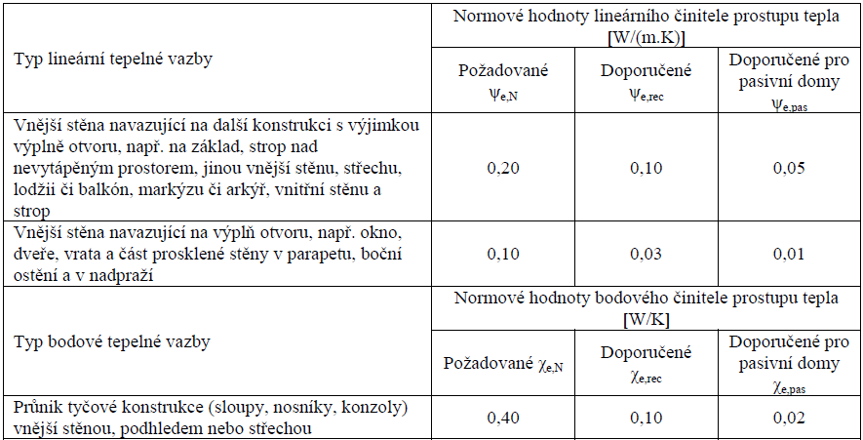
Lineární činitel prostupu tepla

Slide 9
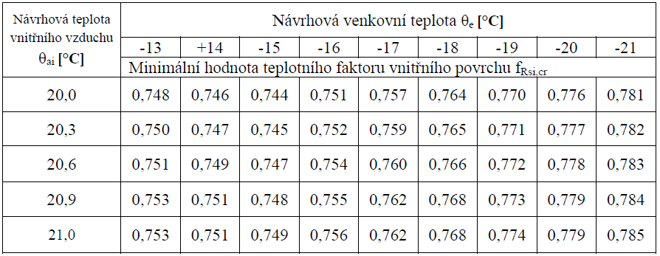
Faktor nejnižší povrchové teploty

Slide 10
Okrajové podmínky
Teplota v exteriéru: -15°C
Teplota v interiéru: 21°C
Tepelný odpor stěny: R_{si} = 0,130 m²K/W
R_{se} = 0,040 m²K/W
Tepelný odpor podlahy: R_{si} = 0,170 m²K/W
R_{se} = 0,000 m²K/W

Slide 11
Posouzení dle úrovně terénu

Slide 12
Porovnání výsledků
 | Lineární činitel prostupu tepla z exteriéru Ψ [W/(m.K)]
Detail 1 | - 0,02926
Detail 2 | - 0,02443
Detail 3 | - 0,03871

Slide 13
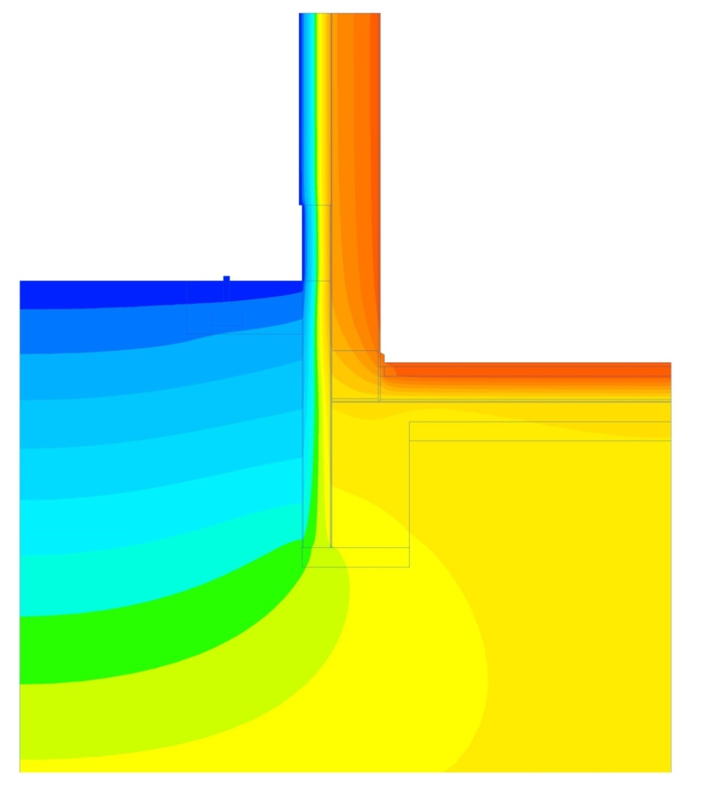
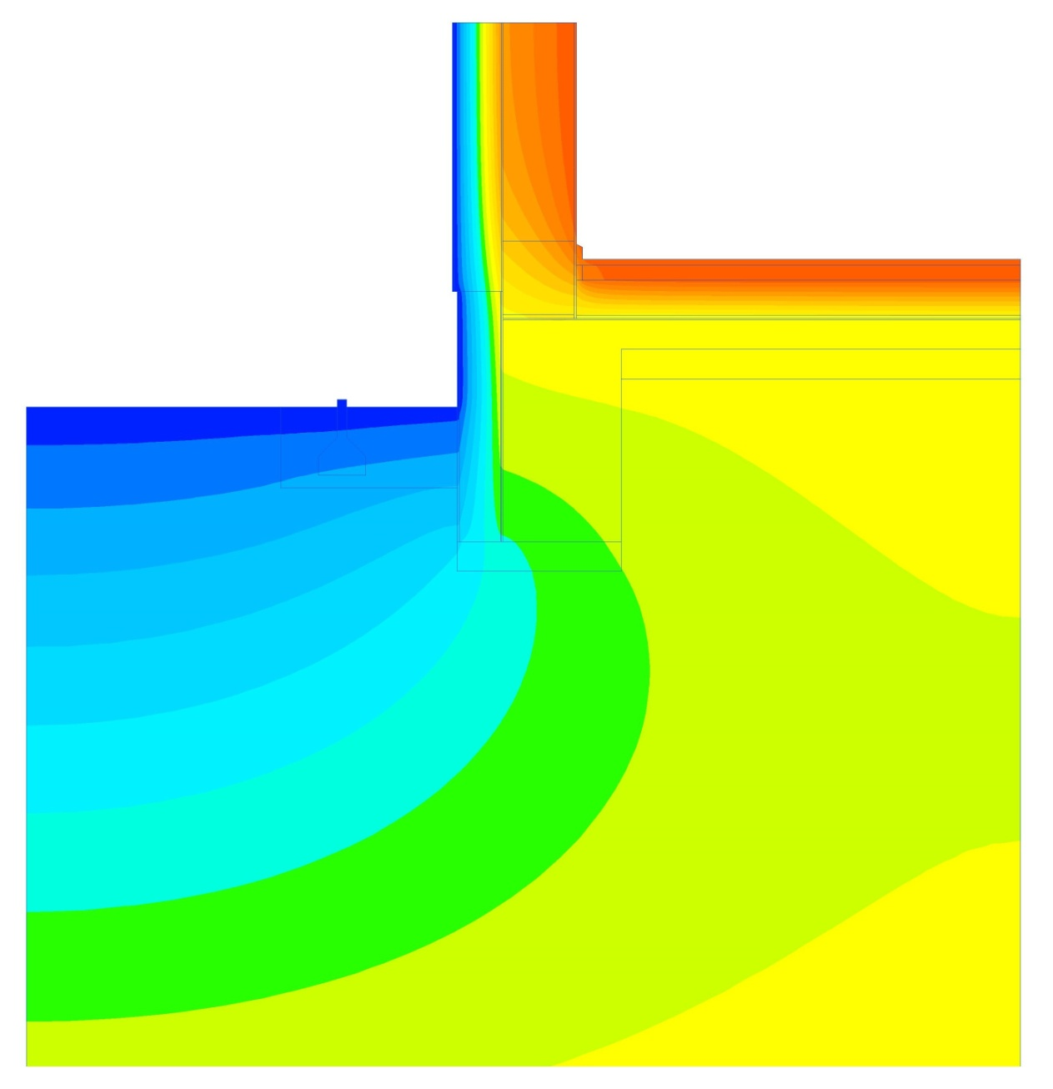
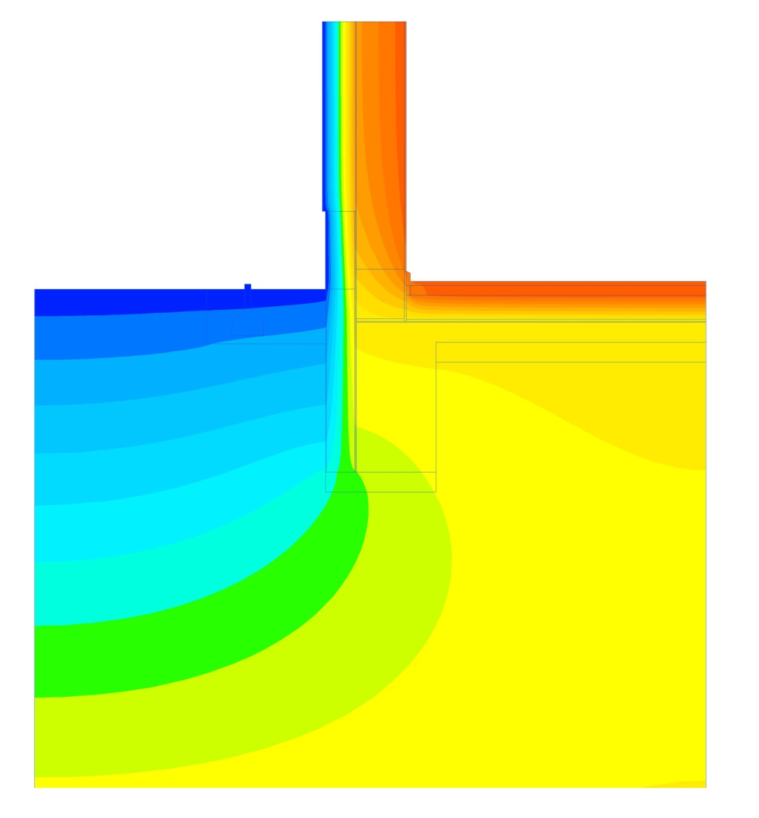
Teplotní pole a faktor nejnižší povrchové teploty
f_{Rsi} = 0,872
f_{Rsi} = 0,882
f_{Rsi} = 0,892

Slide 14
Posouzení dle použitého materiálu nosné konstrukce

Slide 15
Porovnání výsledků
 | Lineární činitel prostupu tepla z exteriéru Ψ [W/(m.K)]
Detail 1 | - 0,02926
Detail 4 | - 0,03377
Detail 5 | - 0,07047

Slide 16
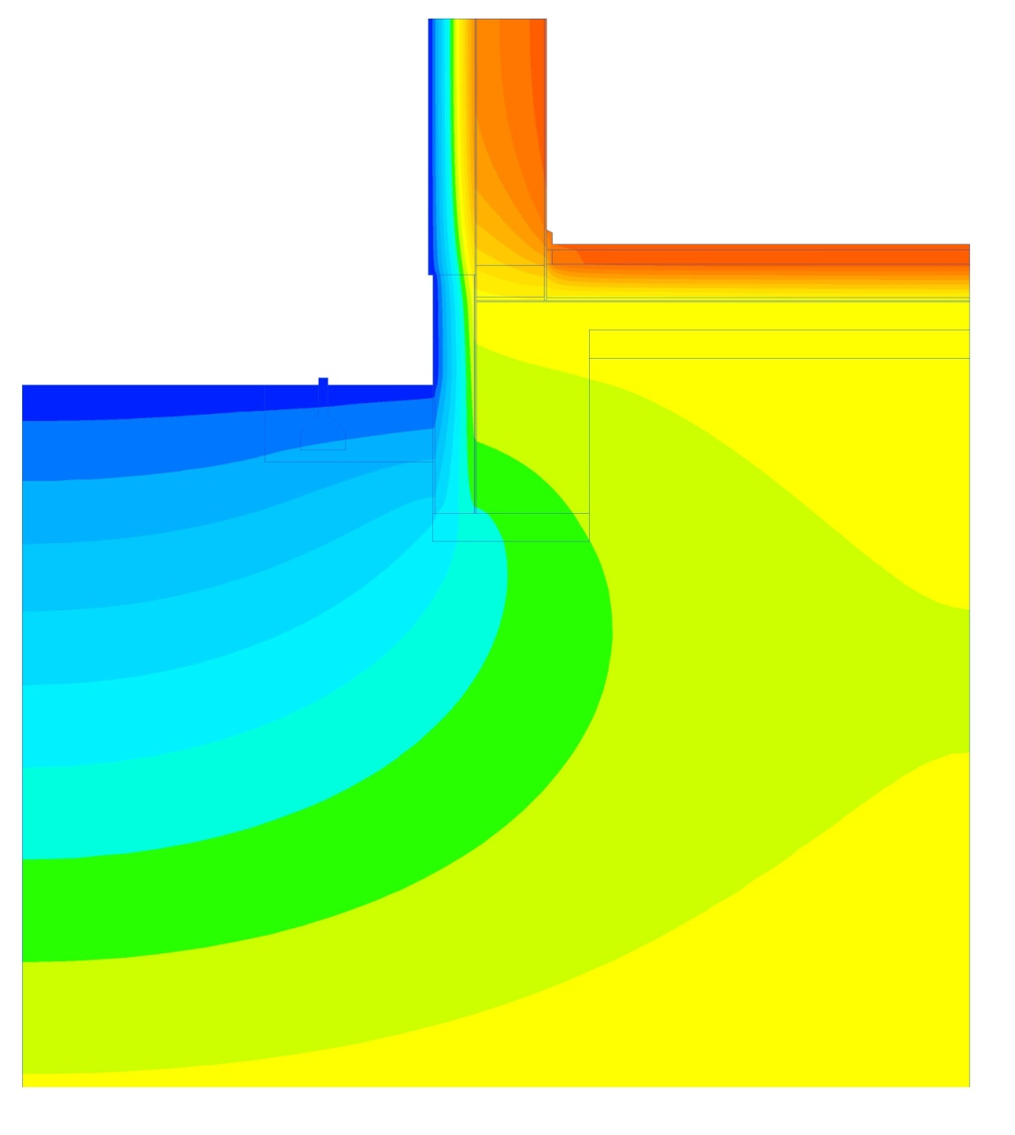
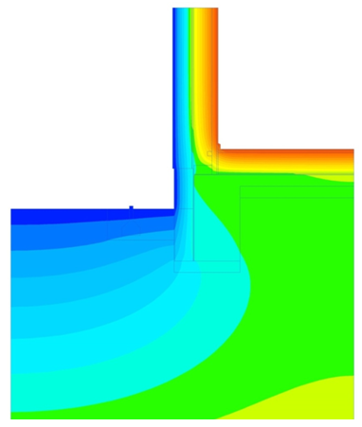
Teplotní pole a faktor nejnižší povrchové teploty
f_{Rsi} = 0,872
f_{Rsi} = 0,885
f_{Rsi} = 0,917

Slide 17
Posouzení dle druhu a tloušťky tepelné izolace
Varianta 1: MV (100 mm) + EPS (80 mm)
Varianta 2: MV (160 mm) + EPS (120 mm)
Varianta 3: MV (220 mm) + EPS (180 mm)
Varianta 4: EPS Grey (100 mm) + EPS Grey (80 mm)
Varianta 5: EPS Grey (140 mm) + EPS Grey (120 mm)
Varianta 6: EPS Grey (200 mm) + EPS Grey (180 mm)

Slide 18
Vyhodnocení výsledků
 | Lineární činitel prostupu tepla z exteriéru Ψ [W/(m.K)]
Varianta 1 | - 0,08933
Varianta 2 | - 0,03377
Varianta 3 | - 0,00001
Varianta 4 | - 0,04997
Varianta 5 | - 0,00110
Varianta 6 | 0,02587

Slide 19
Optimální řešení
Typ materiálu | Součinitel tepelné vodivosti λ [W/(m.K)] | Tloušťka vrstvy [mm]
Isover TF PROFI | 0,038 | 160
Isover EPS 100 S | 0,037 | 120

Slide 20
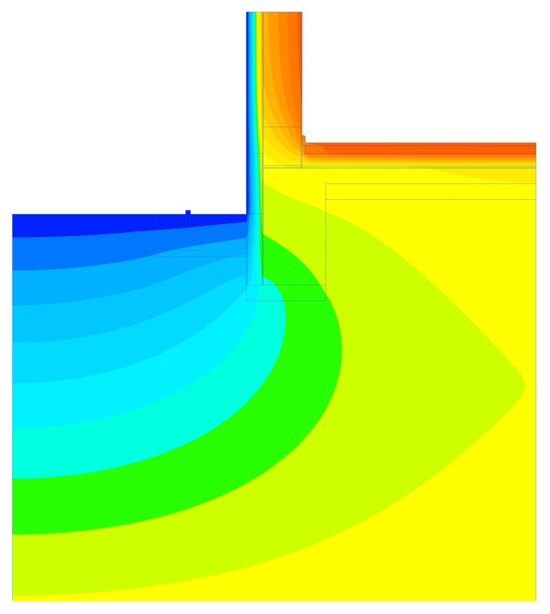
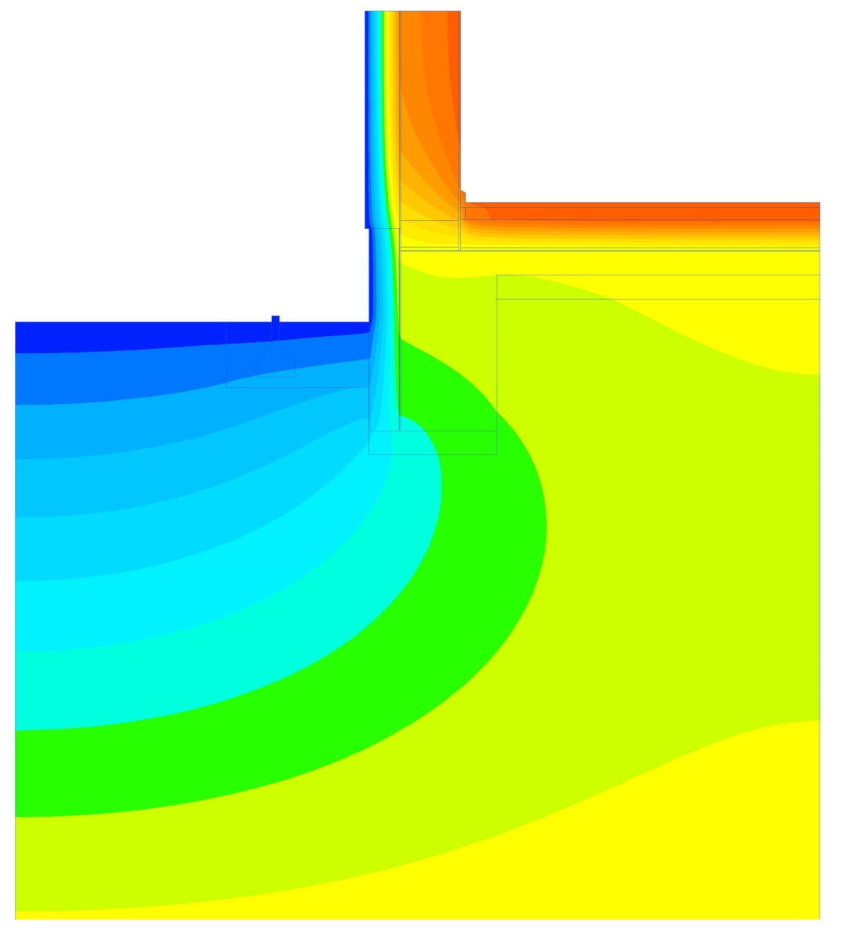
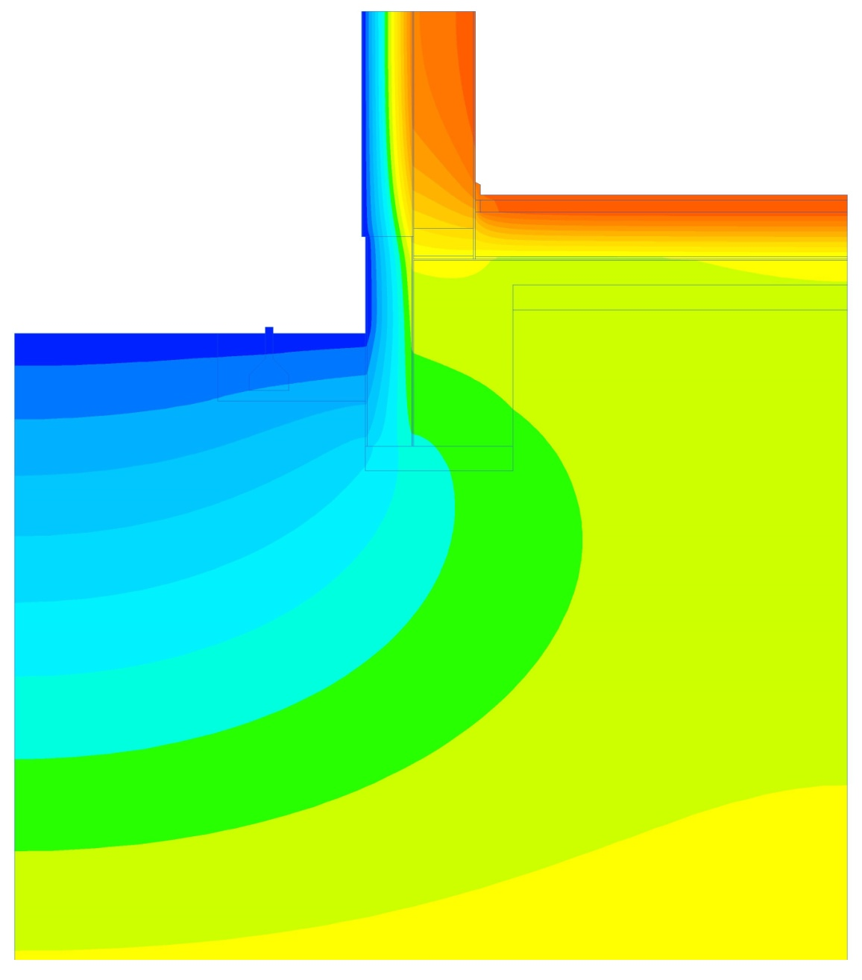
Teplotní pole a faktor nejnižší povrchové teploty
f_{Rsi} = 0,867
f_{Rsi} = 0,885
f_{Rsi} = 0,900

Slide 21
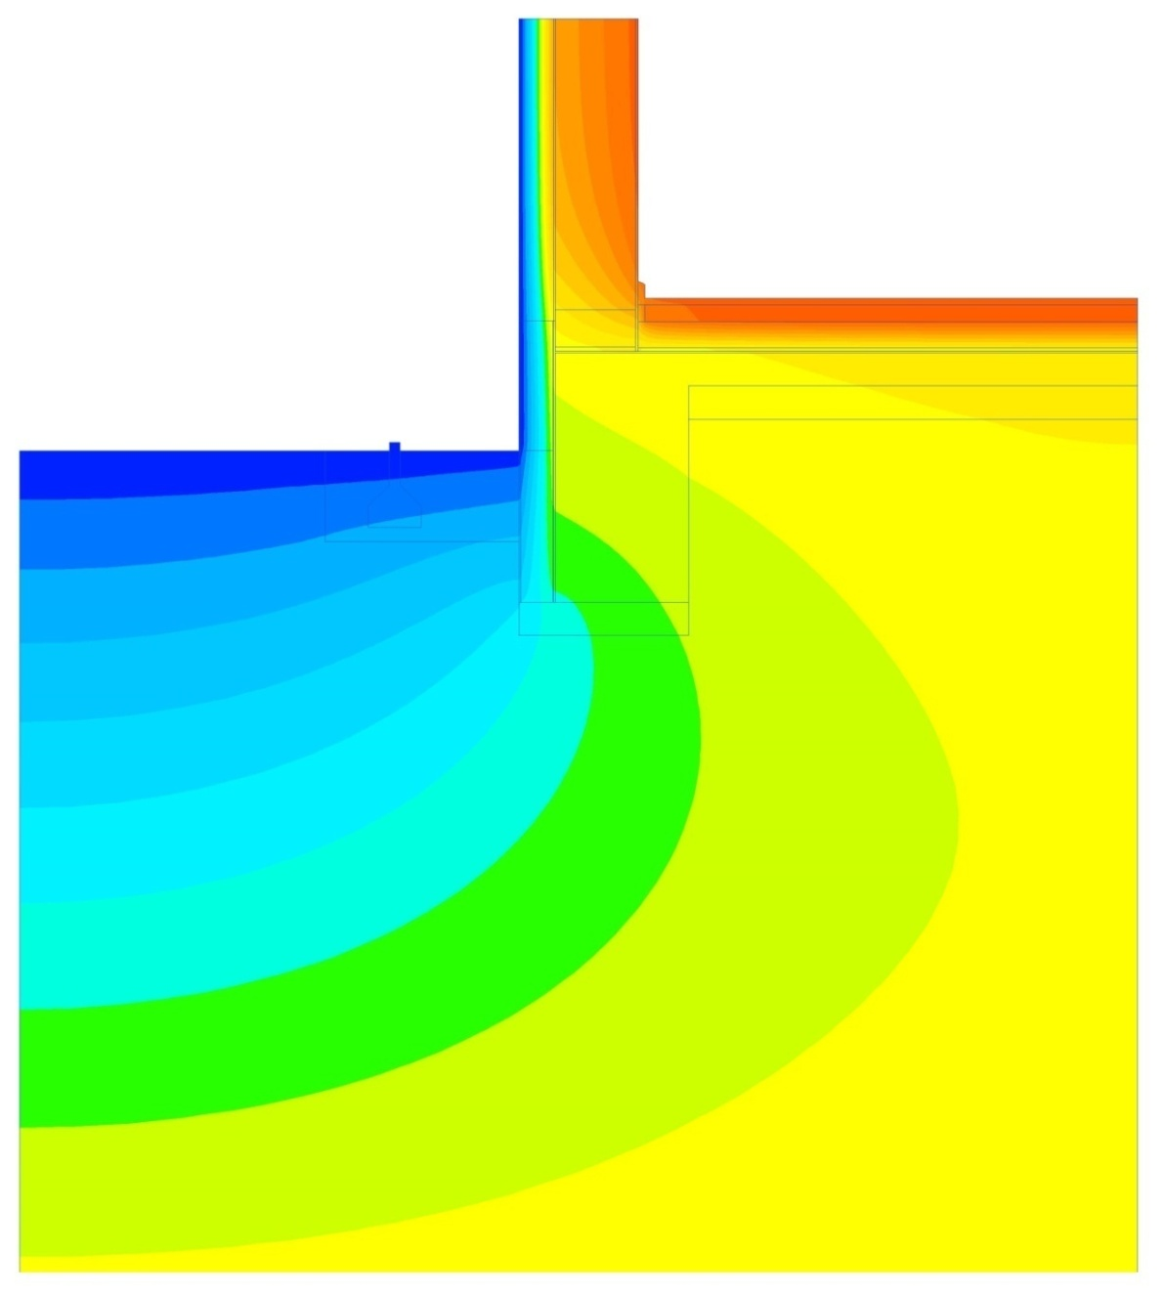
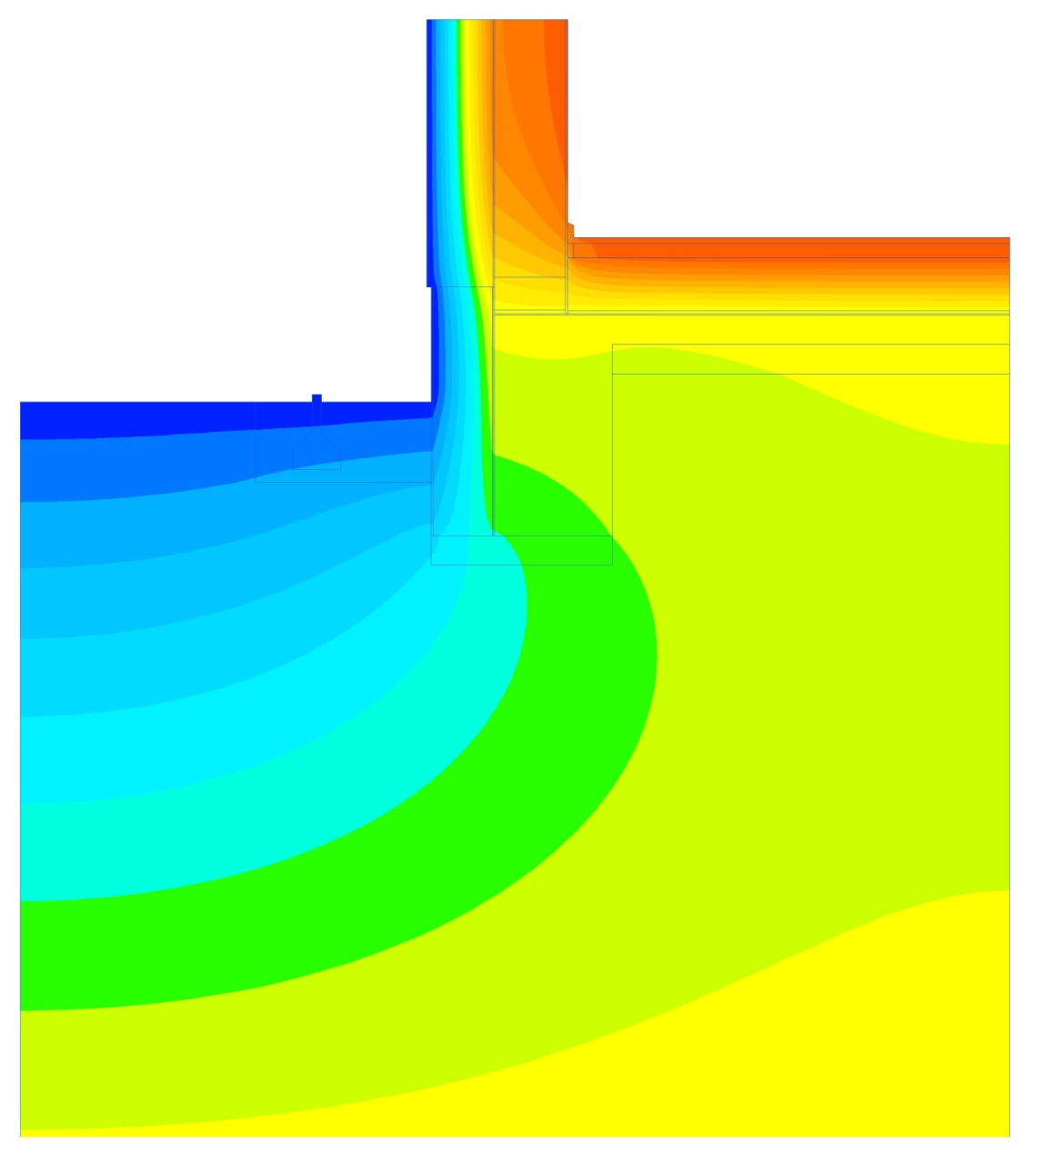
Teplotní pole a faktor nejnižší povrchové teploty
f_{Rsi} = 0,873
f_{Rsi} = 0,884
f_{Rsi} = 0,900

Slide 22
Doplňující dotazy
Jaký rozdíl je v programu Area a QuickField?
Načítání z DWG
Stacionární teplotní pole
Geometrie
Kondenzace vodní páry

Slide 23
Děkuji za pozornost

